Slide 1
Мeine
Lieblings
Katze.

Slide 2
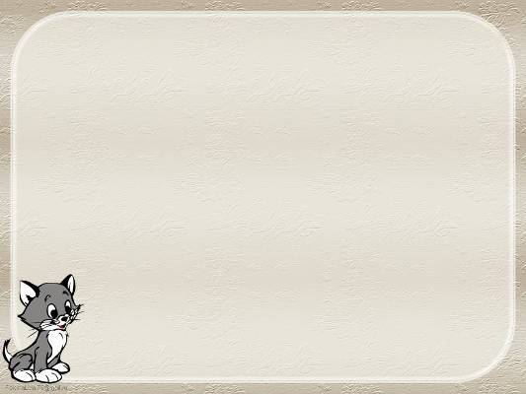
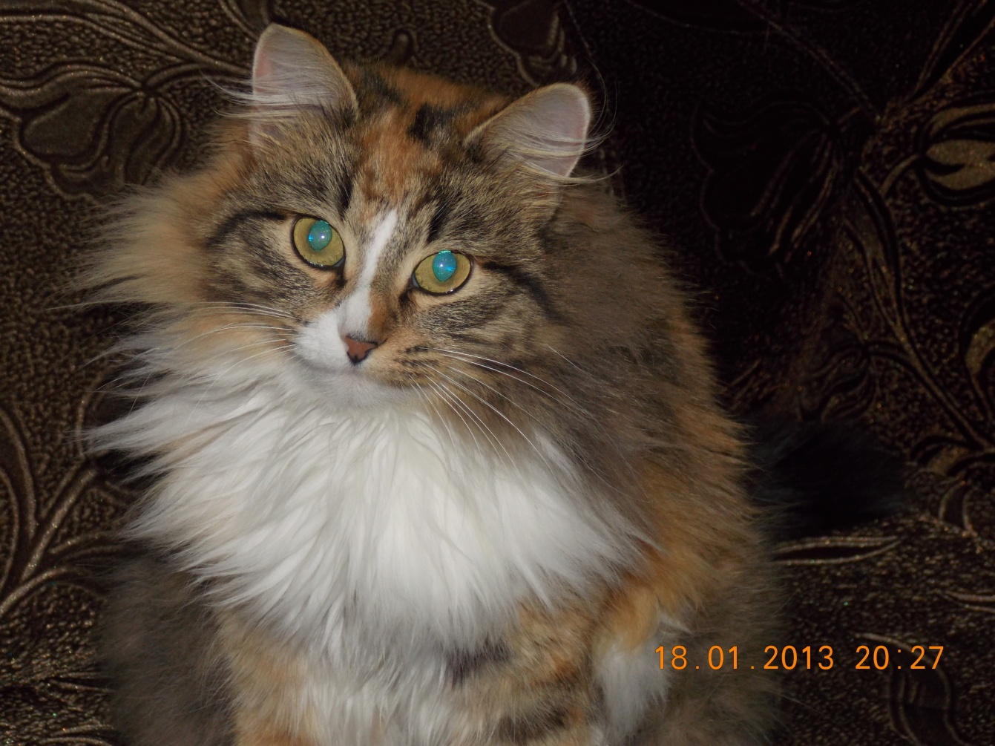
Meine Katze heißt Lucy.

Slide 3
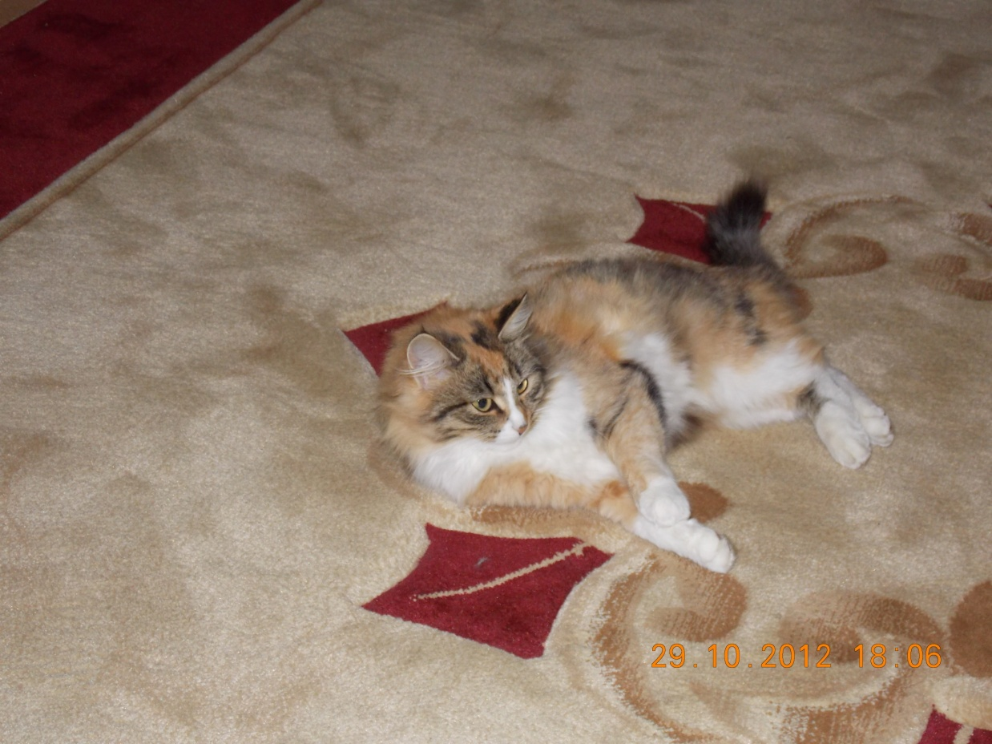
Sie ist 4 Jahre alt.

Slide 4
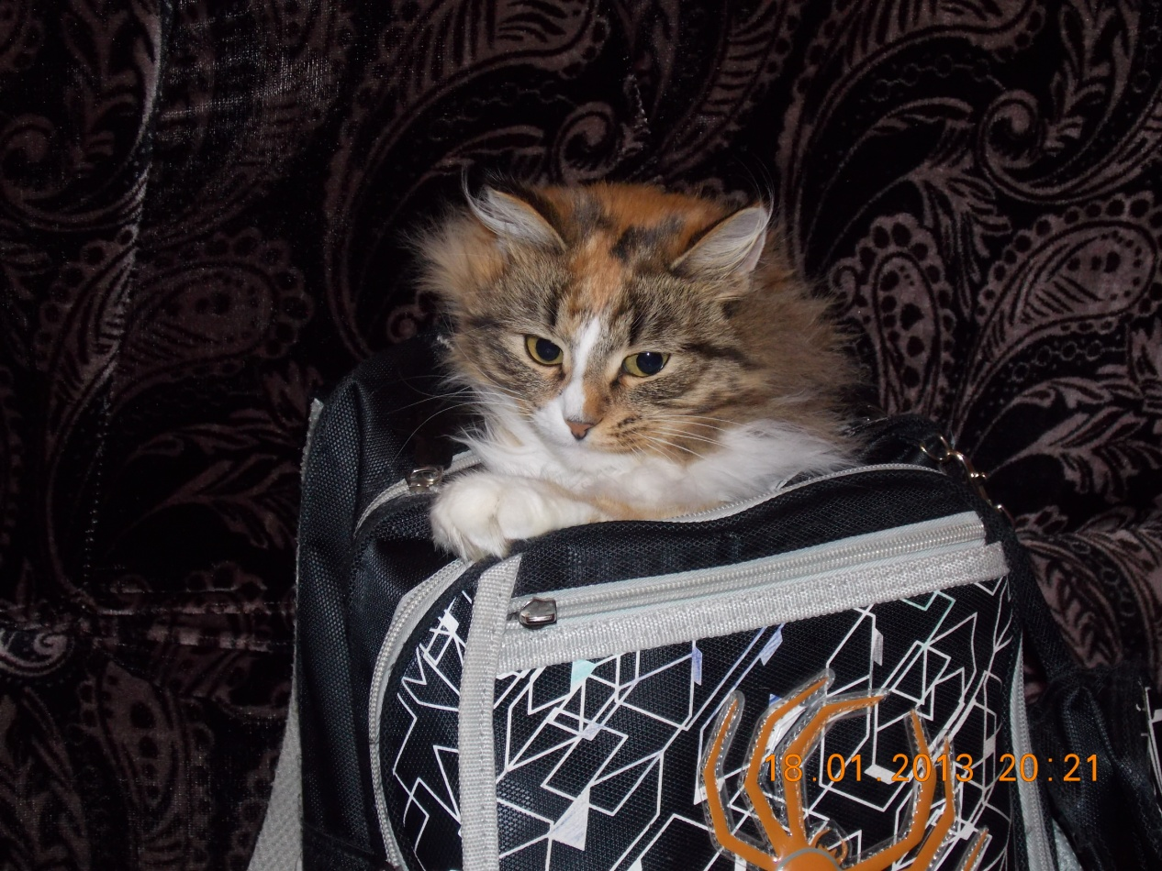
Lucy bunt.
Sie ist klug und freundlich.

Slide 5
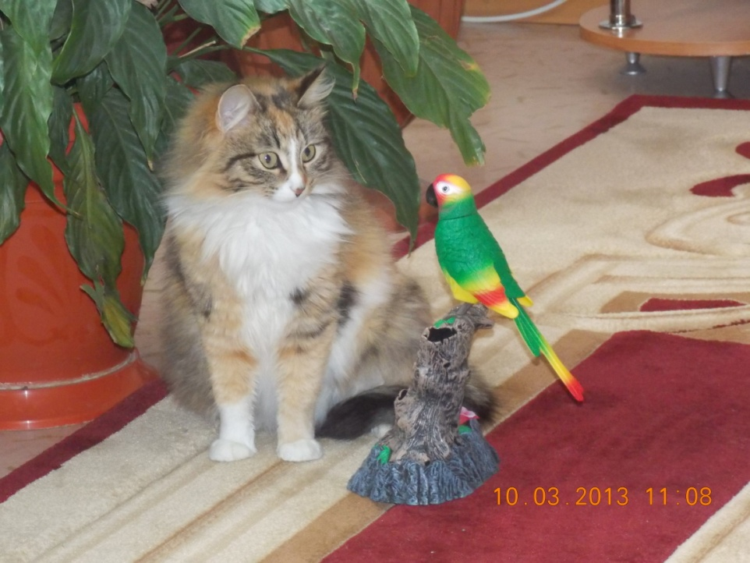
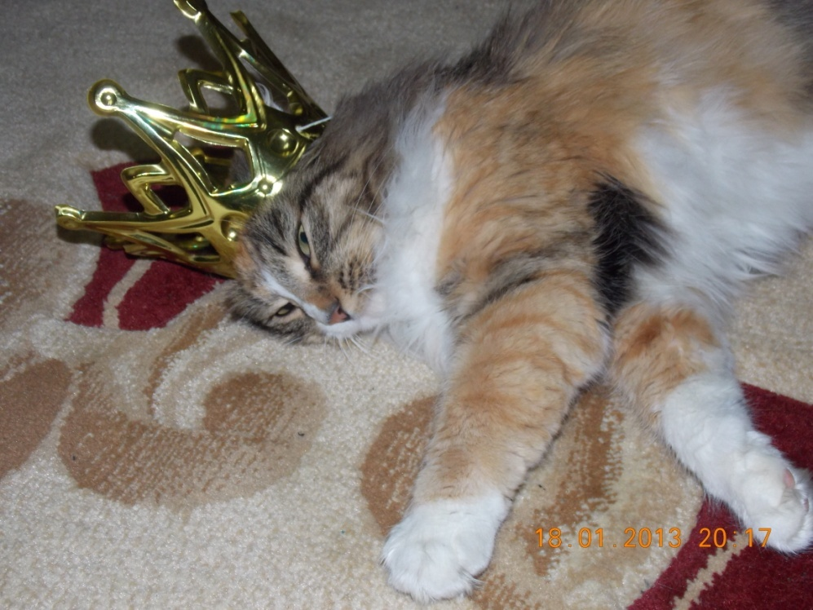
Sie liebt es
zu spielen,
sich modisch
ausstaffieren .

Slide 6
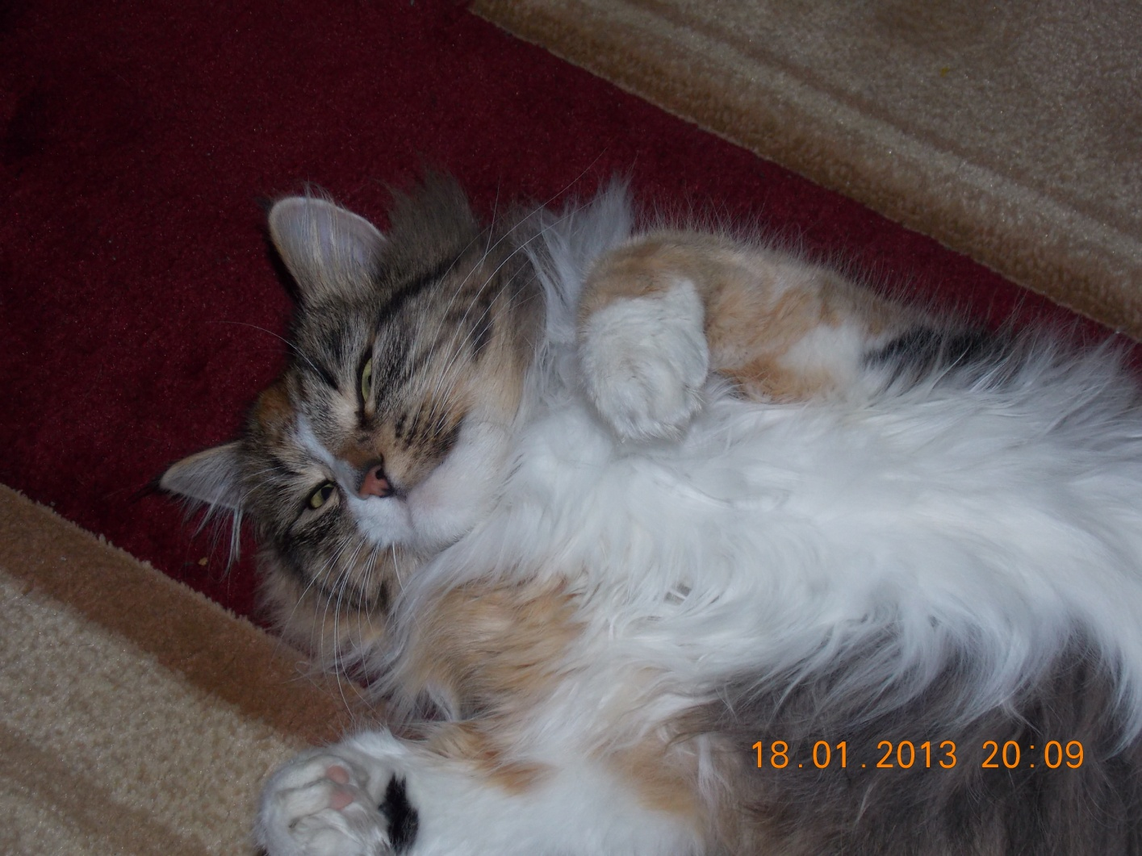
Sie liebt es, auf dem Rücken liegen.

Slide 7
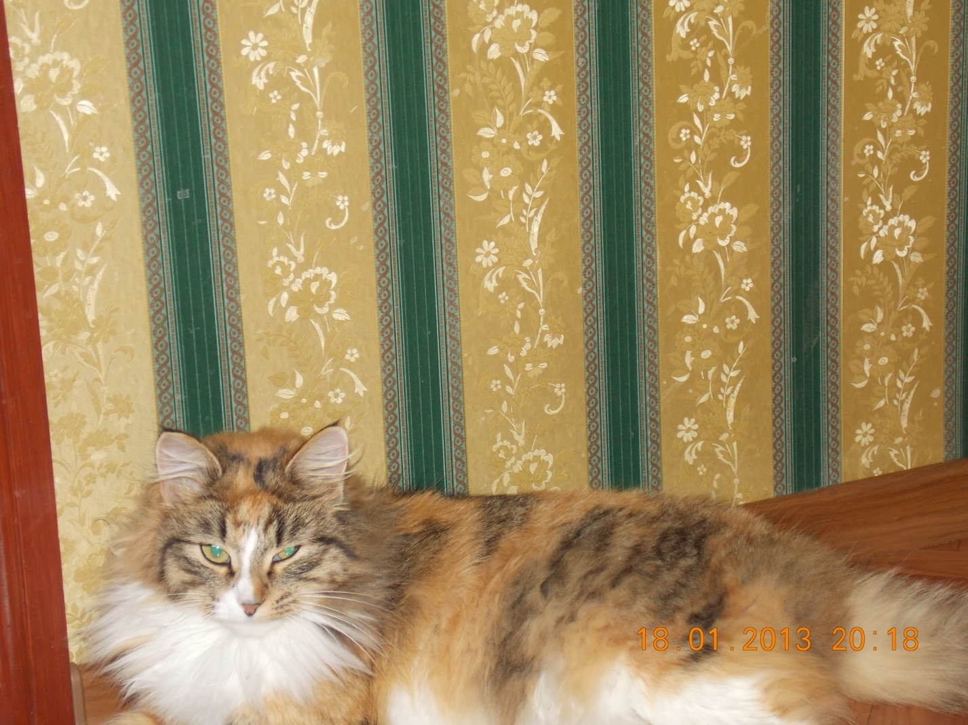
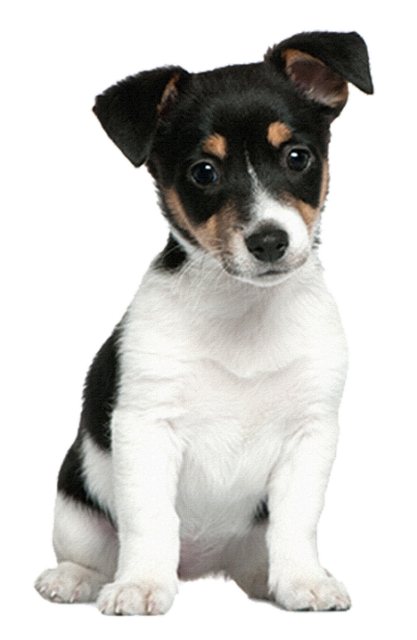
Lucy mag keine Hunde.

Slide 8
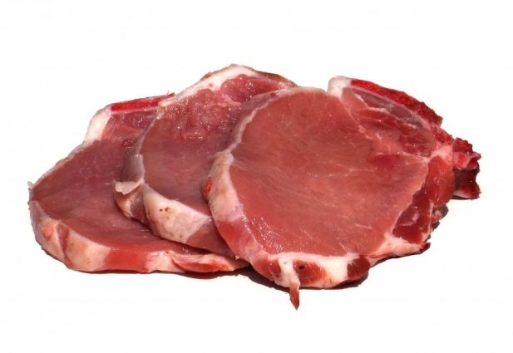
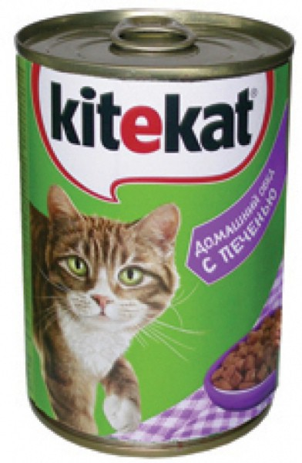
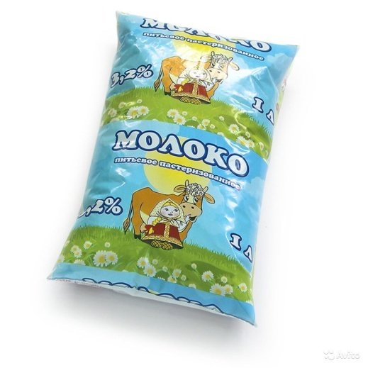
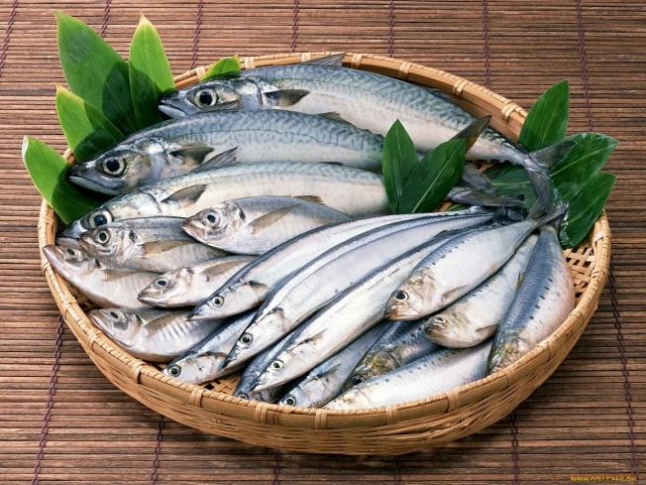
Sie isst Milch, Fleisch, Futter für Katzen. Besonders liebt frischen Fisch.

Slide 9
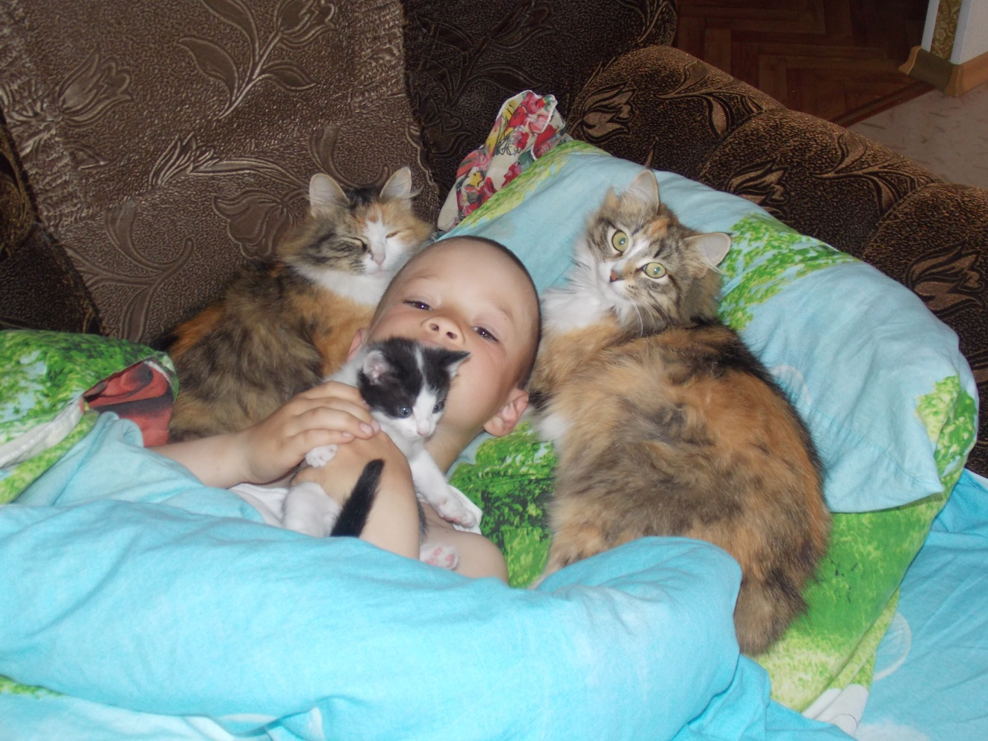
Wir haben zu Hause 3 Katzen,
aber Lucy ist die die schönste.

Slide 10
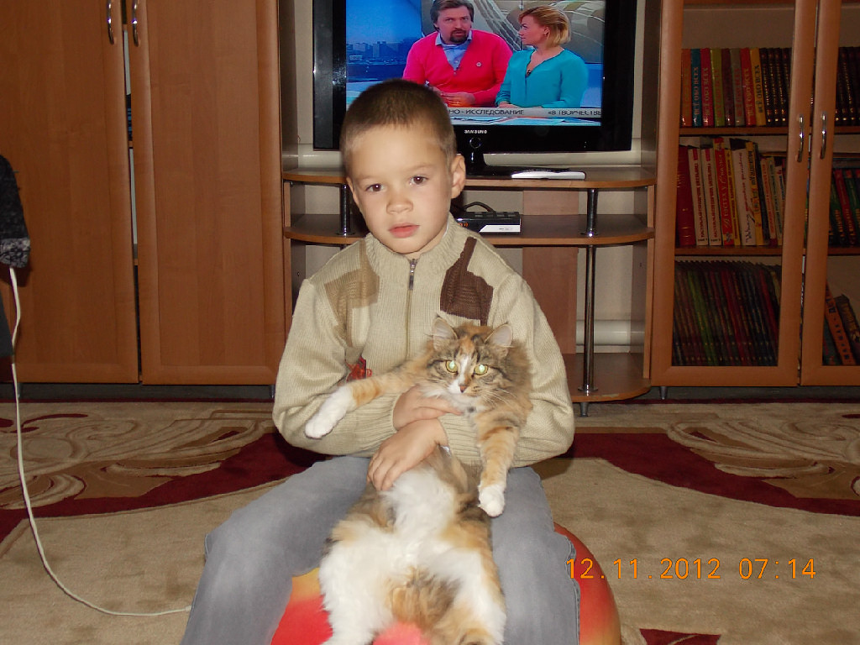
Ich Liebe meine Katze.

